Slide 1
Project: AIO Classifier Upgraded Project Presentation
GrID034 Team

Slide 2
Thành viên Team
Hiện tại nhóm có 5 thành viên chính thức
Đàm Nguyên Khánh | Leader
Vũ Thái Sơn | Tech leader
Trịnh Nguyễn Huy Hoàng | Member
Võ Hoàng | Member
Vương Nguyệt Bình | Member
Quản lý team: Discort
Các công cụ sử dụng cho AIO Conquer: Overleaf | GG Colab | MS Office

Slide 3
Table of contents
01
02
03
04
05
Objectives of the project
Structure of the project
Upgrade of the project
06
Result
Live Demo Feature
Conclusion

Slide 4
01
Objectives of the project

Slide 5
Vấn đề hiện tại
Data scientists dành 60-70% thời gian cho :
Data preprocessing & vectorization
Model testing & comparison
Code duplication & maintenance

Slide 6

Vấn đề hiện tại
Thiếu công cụ tích hợp:
Dữ liệu rải rác, không có quy trình chuẩn hóa.
Mất thời gian thử nghiệm nhiều mô hình và vectorizers.
Không có công cụ tích hợp theo dõi tiến trình, hiệu suất.
Khó bảo trì và tái sử dụng mã nguồn.
Không có GUI thân thiện

Slide 7

Mục tiêu AIO Classifier
All-in-One Solution:
Tự động hóa toàn bộ pipeline từ preprocessing → training → evaluation.
Cung cấp giao diện trực quan với hướng dẫn từng bước.
Hỗ trợ nhiều mô hình và vectorization (TF-IDF, SVD, Sentence-BERT).
GPU acceleration + FAISS để tăng tốc độ.
Hệ thống có khả năng mở rộng, dễ tích hợp với các mô hình mới.

Slide 8
Objectives
Our aim
The goal
“AIO Classifier aims to be the most efficient, automated and interpretable ML framework for data classification.”
Hệ thống hoạt động mượt mà, ổn định.
Tự động, dễ quản lý, phù hợp cho đào tạo và nghiên cứu.
Dễ mở rộng và tích hợp công nghệ mới.

Slide 9
02
Structure of the project

Slide 10
Cấu trúc Dự án Email Classifier
Project structure
project/
├── models/ # Thuật toán, vector hóa, ensemble
│ ├── classic/ # Thuật toán ML cổ điển
│ │ ├── knn_model.py
│ │ ├── decision_tree_model.py
│ │ ├── naive_bayes_model.py
│ │ ├── logistic_regression_model.py
│ │ ├── svm_model.py
│ │ ├── random_forest_model.py
│ │ ├── gradient_boosting_model.py
│ │ ├── xgboost_model.py
│ │ └── lightgbm_model.py
│ ├── vectorizers/ # Bộ biến đổi đặc trưng
│ │ ├── bow_vectorizer.py
│ │ ├── tfidf_vectorizer.py
│ │ ├── svd_reducer.py
│ │ └── sentence_transformer_embedder.py
│ ├── ensemble/ # Mô hình tổ hợp
│ │ ├── voting_classifier.py
│ │ └── stacking_classifier.py
│ └── explainability/ # Giải thích mô hình
│ ├── shap_runner.py
│ └── permutation_importance.py
│
├── core/ # Hạ tầng pipeline + pattern
│ ├── base_model.py # Interface chuẩn hóa fit/predict/evaluate
│ ├── base_vectorizer.py # Interface chuẩn hóa cho vectorizer
│ ├── model_factory.py # Factory Pattern tạo mô hình động
│ ├── model_registry.py # Registry Pattern đăng ký mô hình
│ ├── training_pipeline.py # Orchestrator 5 bước end-to-end
│ ├── evaluator.py # Đánh giá: Accuracy/F1/ROC-AUC/CM
│ ├── optuna_optimizer.py # Tối ưu siêu tham số (TPE)
│ ├── cache_manager.py # Quản lý cache nhiều tầng (model/SHAP/CM)
│ ├── session_manager.py # Trạng thái phiên làm việc
│ ├── rapids_manager.py # Phát hiện & kích hoạt GPU/RAPIDS/cuML
│ └── data_loader.py # Nạp/kiểm tra/tiền xử lý dữ liệu
│
├── utils/ # Tiện ích dùng chung
│ ├── config.py # Đọc YAML/ENV, hợp nhất cấu hình
│ ├── logging_utils.py # Logging, progress, tracing
│ ├── metrics_utils.py # Tính các metric, báo cáo
│ ├── memory_utils.py # Theo dõi/dọn dẹp bộ nhớ
│ ├── parallel_utils.py # Thread/Process pool cho train/tune
│ ├── faiss_utils.py # Tăng tốc KNN bằng FAISS (CPU/GPU)
│ └── validation_utils.py # Kiểm tra schema, ràng buộc dữ liệu
│
└── wizard_ui/ # Giao diện 5-bước (Streamlit)
├── app.py # Entry UI (sidebar, route, theme)
├── steps/
│ ├── step1_dataset.py # Upload/preview, split, validate
│ ├── step2_preprocess.py # Clean text, missing, scaling, vectorize
│ ├── step3_config.py # Chọn model, tham số, mục tiêu tối ưu
│ ├── step4_train.py_
Kiến trúc Modular với Factory Pattern - Tổ chức Models theo chức năng và dễ mở rộng.

Slide 11
Core Components
BaseModel Interface
Model Factory & Registry
Training Pipeline (5 bước)
Chuẩn hóa toàn bộ mô hình với các hàm fit, predict, evaluate.
Đảm bảo mọi mô hình (KNN, NB, XGB, CatBoost...) tuân theo chuẩn chung.
Factory Pattern: Tự động khởi tạo mô hình từ tên (key).
Registry Pattern: Đăng ký động mô hình mới mà không cần sửa pipeline.
Tự động hóa toàn bộ quá trình:Load → Preprocess → Vectorize → Train → Evaluate & Explain.
Quản lý tài nguyên, phát hiện GPU và tạo cache đa tầng cho kết quả training

Slide 12
03
Upgrade of the project

Slide 13
Các nâng cấp
Giao diện Wizard UI
Hiệu năng & GPU
Tối ưu tham số
• Streamlit 5 bước rõ ràng, trực quan • Hiển thị tiến trình & xuất báo cáo tự động
• RAPIDS/cuML cho RandomForest, SVM • Cache đa tầng giảm 70% thời gian huấn luyện
• Optuna (Bayesian TPE) tự động tìm best params • F1-score tăng từ 0.88 → 0.99
XAI
Tree models
Ensemble models
• Tích hợp SHAP plots & Feature Importance
• Phân tích trực quan từng mô hình
XGBoost, LightGBM, CatBoost, Random Forest,
Hỗ trợ GPU & early stopping
Voting + Stacking (đa vectorizer)

Slide 14
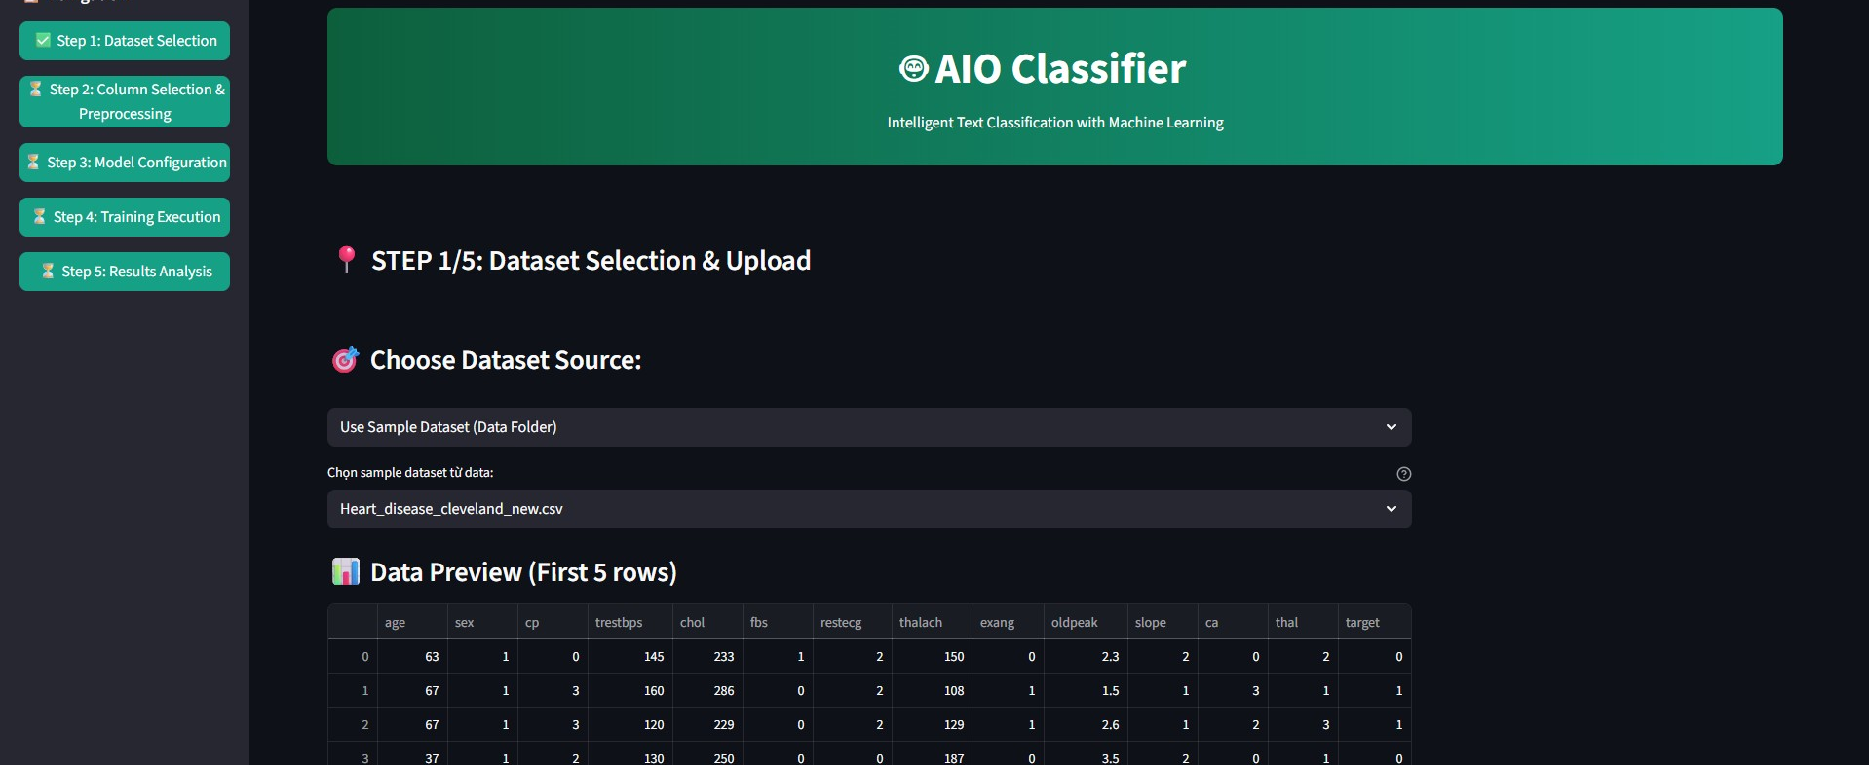
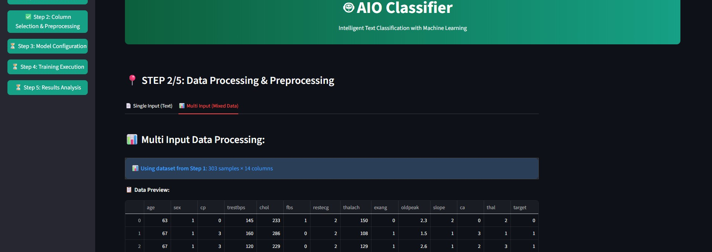
Giao diện Streamlit
Bước 1: Chọn Dataset
Hệ thống cho người dùng tùy chọn files.
Preview dữ liệu (title, abstract, label, number, etc.)
Kiểm tra cấu trúc dataset
Bước 2: Cấu hình & Tiền xử lý
Chọn chức năng xử lý multi input
Tự động chọn cột label và input
Các phương pháp chuẩn hóa dữ liệu: Standard scaler, Min-Max scaler Robust scaler

Slide 15
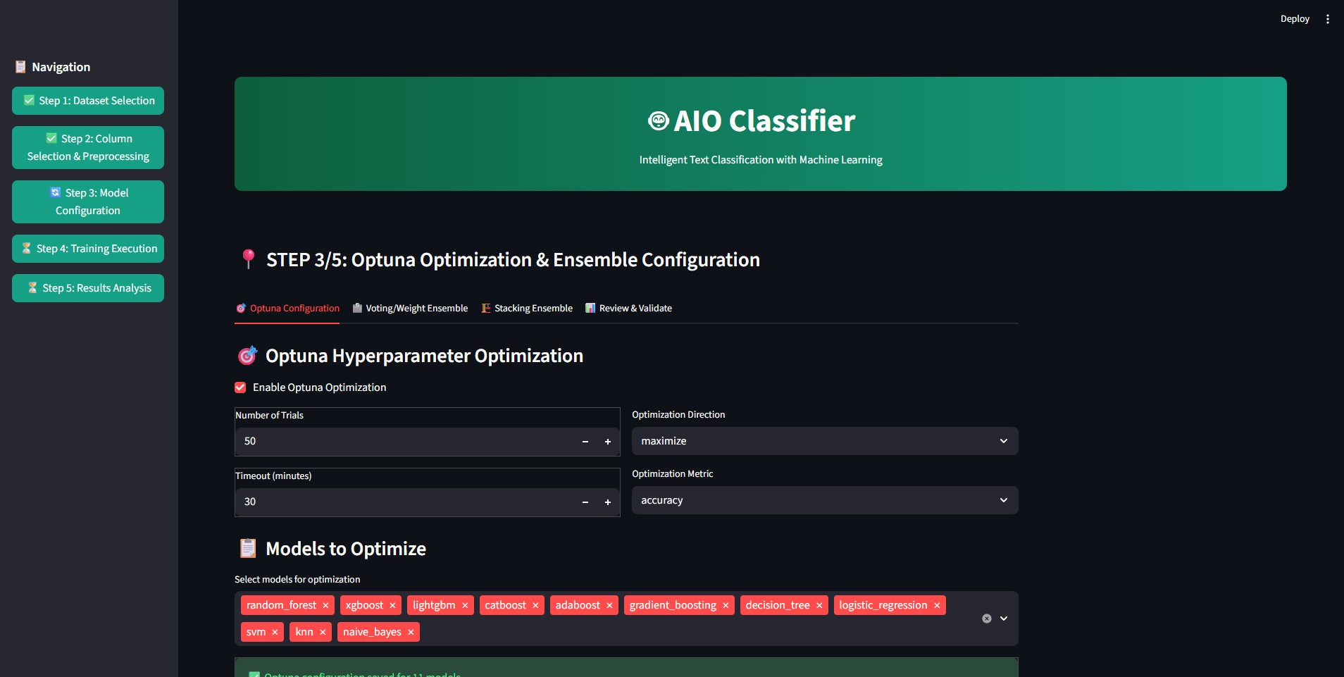
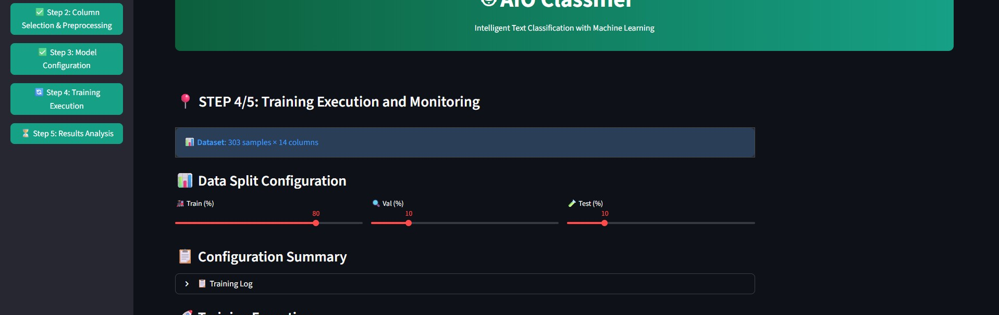
Giao diện Streamlit
Bước 3: Cấu hình Ensemble Model & Optuna
Thiết lập cấu hình Optuna
Thiết lập Voting ensemble model
Thiết lập Stacking ensemble model
Bước 4: Thực thi & Giám sát Training
Chọn tỷ lệ Train – Val - Test
Trình Điều khiển
Giám sát: Tiến độ training

Slide 16
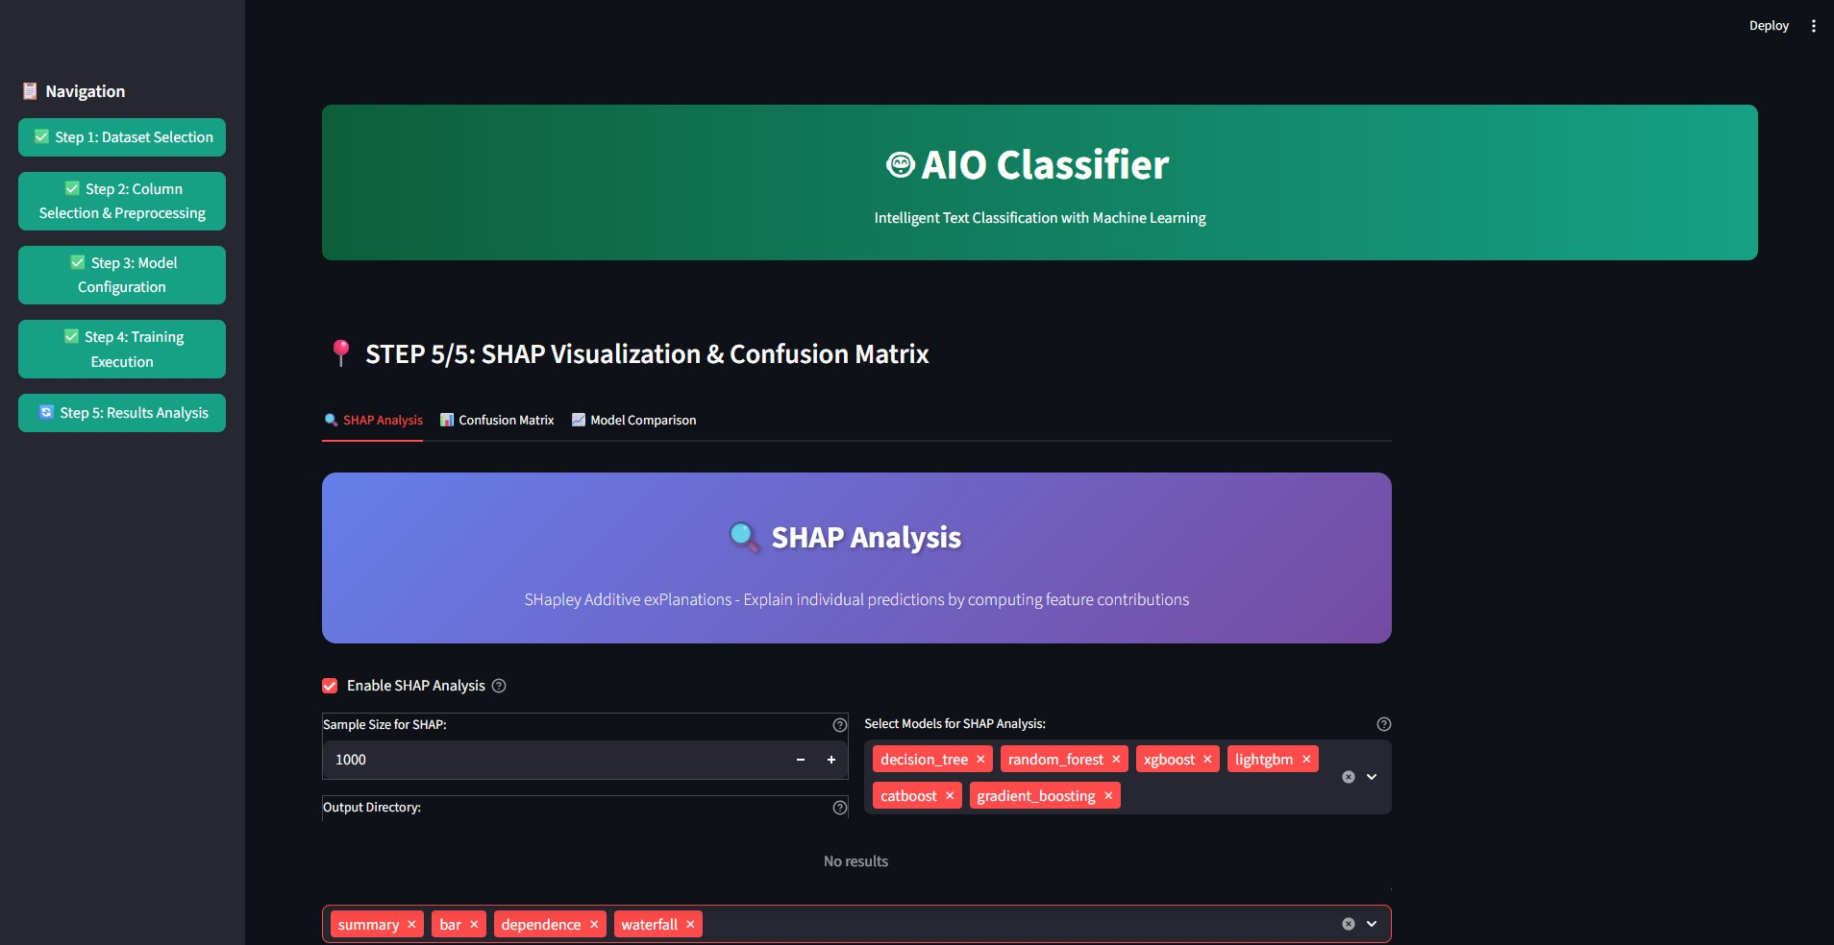
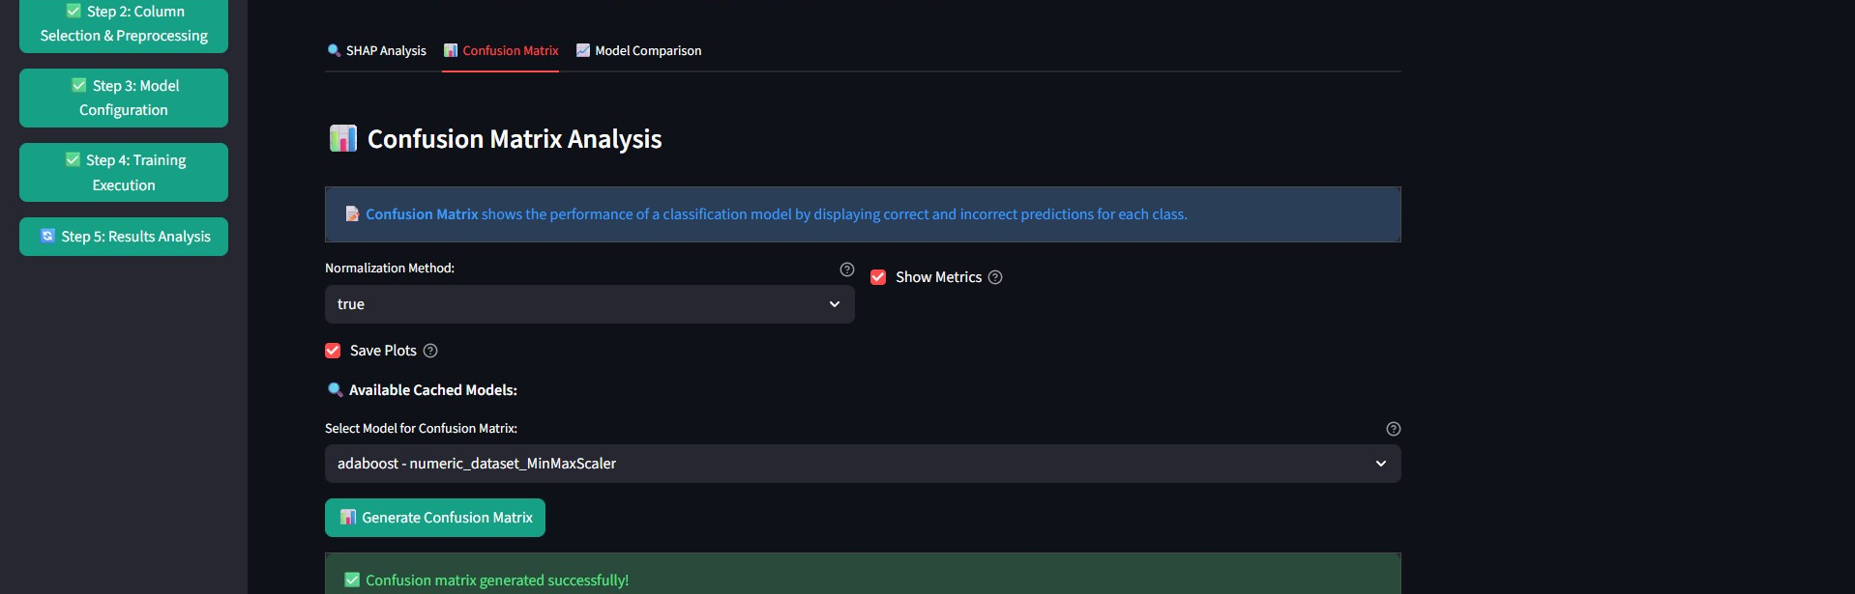
Giao diện Streamlit
Bước 5: Phân tích Kết quả & Xuất Báo cáo
SHAP: Xuất các biểu đồ SHAP từ cache đã được tạo từ bước 4
Confusion Matrix: Xuất và lưu Confusion matrix từ cache đã được tạo từ bước 4.
Đánh giá Metrics: Cung cấp các chỉ số F1 Score, Accuracy, Precision, Recall và thời gian huấn luyện cho từng sự kết hợp

Slide 17
04
Result

Slide 18
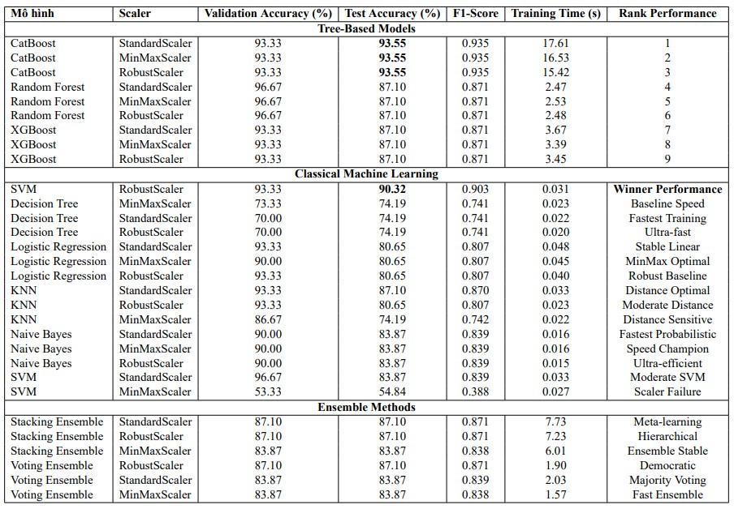
Kết quả Training Cleveland Dataset
CatBoost với mọi scaler đạt hiệu năng cao nhất (Test Accuracy 93.55%, F1 = 0.935), vượt trội so với các mô hình khác.
SVM (RobustScaler) là lựa chọn tối ưu trong nhóm Classical ML, cân bằng tốt giữa độ chính xác (90.32%) và tốc độ huấn luyện.
Ensemble Methods mang lại tính ổn định, nhưng không vượt được CatBoost và SVM về hiệu năng thực tế.

Slide 19
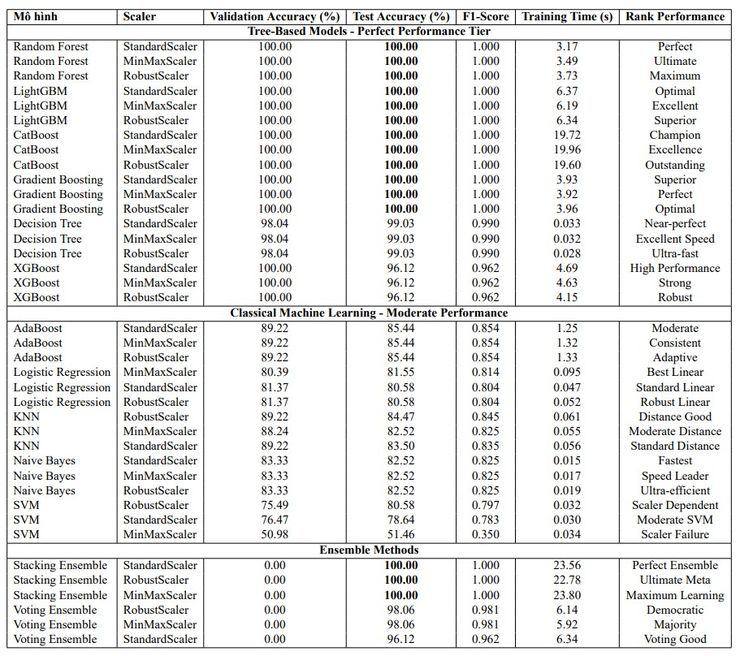
Kết quả Training Heart Dataset
Tree-Based Models (Random Forest, LightGBM, CatBoost, Gradient Boosting) đạt 100% Test Accuracy và F1 = 1.0, vượt trội hoàn toàn.
Classical ML (Logistic Regression, KNN, Naive Bayes, SVM, AdaBoost) chỉ đạt mức 85–90%, thể hiện hạn chế rõ rệt.
Ensemble Methods như Stacking và Voting vẫn duy trì hiệu năng cao, bổ sung thêm tính ổn định và khả năng tổng hợp mô hình.

Slide 20
PERFORMANCE RANKING
CatBoost
Hiệu xuất cao nhất
Ensemble Methods
Tree-Based Models
Độ ổn định cao
Tốt cho dữ liệu số đã chuẩn hóa

Slide 21
05
LIVE DEMO FEATURES

Slide 22
06
Conlusion

Slide 23
Kết quả & Hướng phát triển
Đã hoàn thiện pipeline đa mô hình & giao diện thực tế
Hệ thống training hoạt động ổn định với các Setup tối ưu
HƯỚNG PHÁT TRIỂN
Deep Learning integration (BERT, GPT) hoặc Advanced ensemble methods
Cloud deployment support

Slide 24
Thanks!
Do you have any questions?

